Slide 1


PRAVILA LEPEGA VEDENJA ALI BONTON NA KULTURNIH PRIREDITVAH
OGLEJ SI POSNETEK:
PONOVI PRAVILA LEPEGA VEDENJA

Slide 2
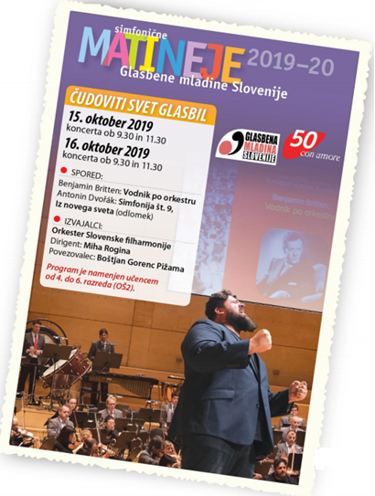
KONCERT

Slide 3
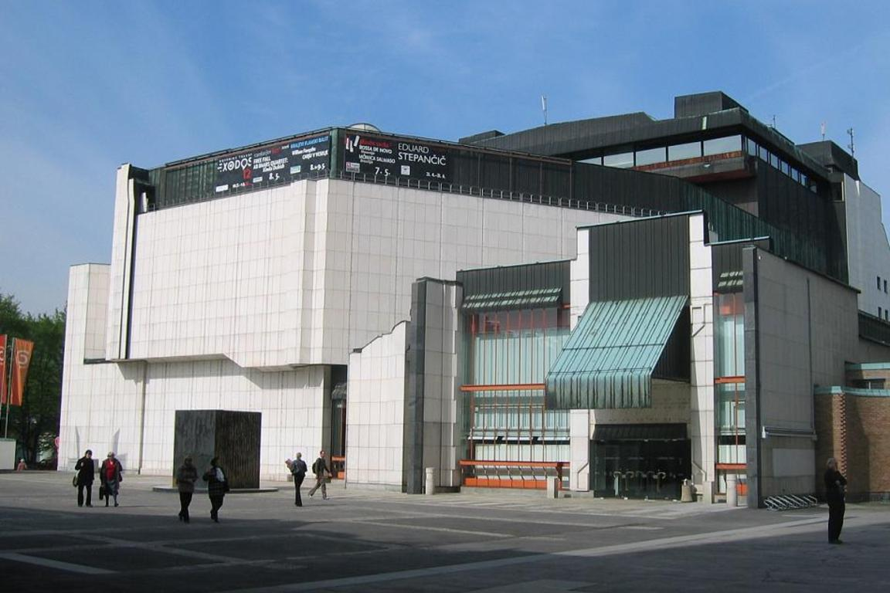
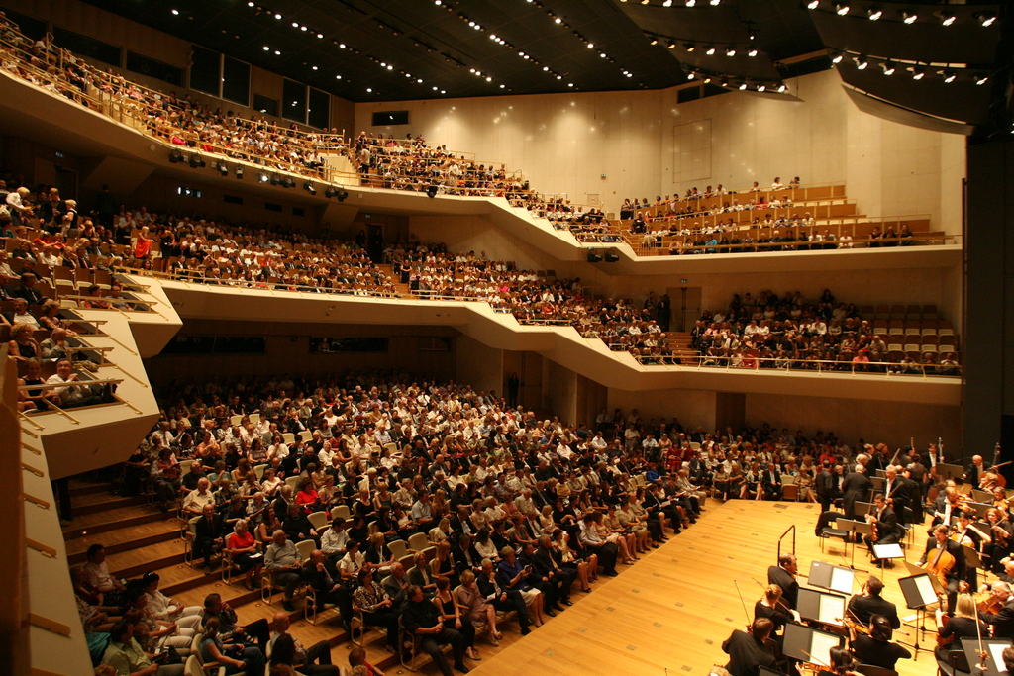
Cankarjev dom Gallusova dvorana

Slide 4
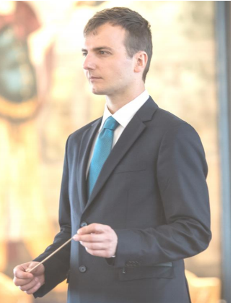
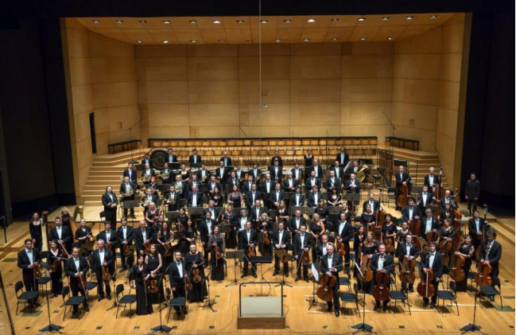
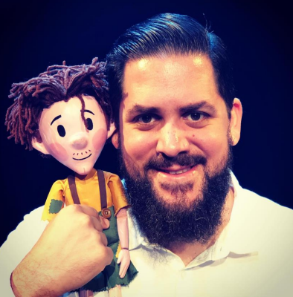
NASTOPAJOČI:
DIRIGENT: MIHA ROGINA
ORKESTER SLOVENSKE FILHARMONIJE
POVEZOVALEC: BOŠTJAN GORENC - PIŽAMA

Slide 5
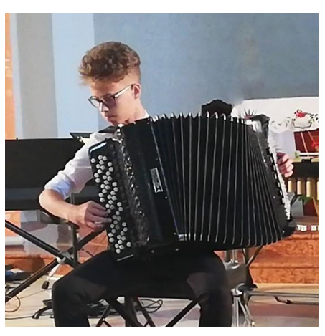
NASTOPAJOČI:
DAVID SABO – HARMONIKA → glasbilo,
ki, NE SESTAVLJA SIMFONIČNEGA ORKESTRA
Spoznali bomo:
ZVOK ORKESTRA,
ZVOK RAZLIČNIH GLASBIL,
NOVE GLASBENE POJME,
UMETNIŠKO GLASBO …

Slide 6
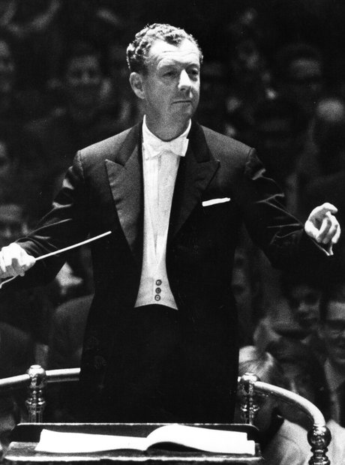
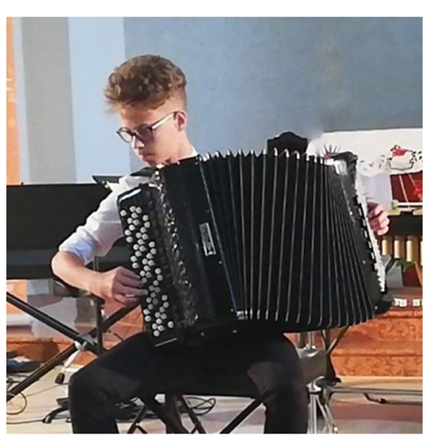
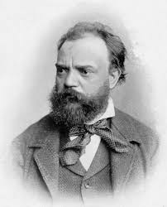
SPORED
Benjamin Britten (1913-1976): Vodnik po orkestru
David Sabo (2004): The Fourth Day
Antonin Dvořák (1841–1904): Simfonija št. 9, Iz novega sveta (1. stavek)

Slide 7
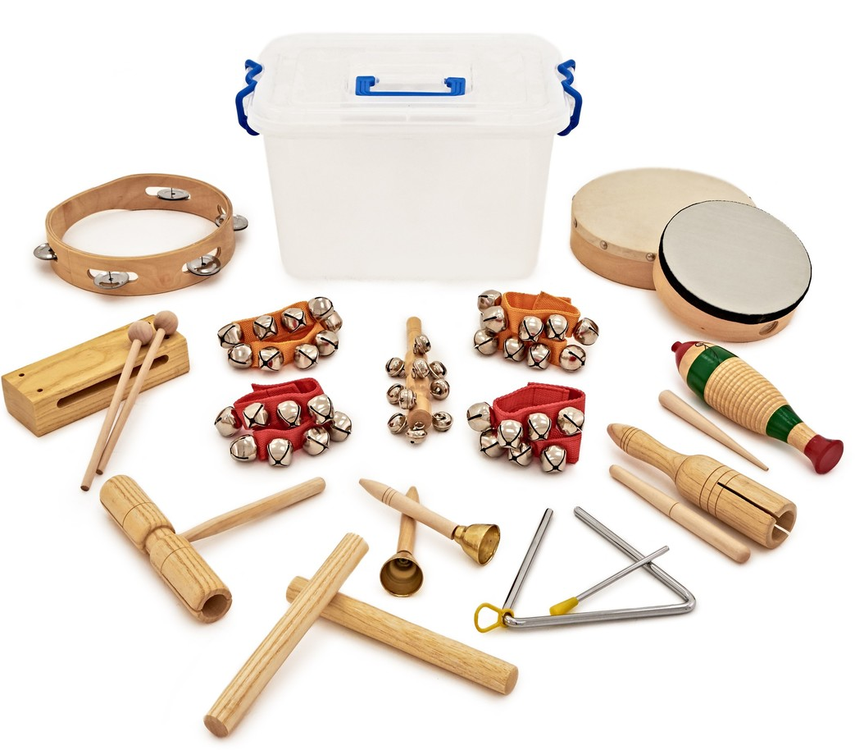
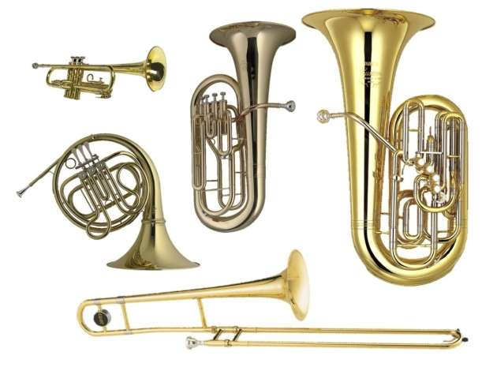
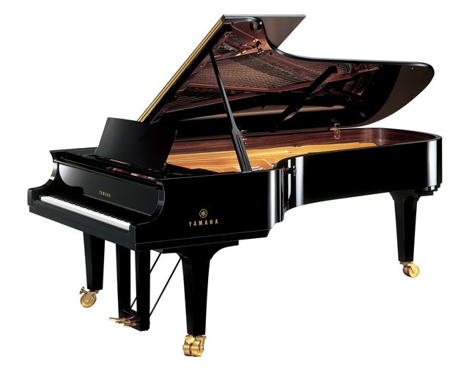
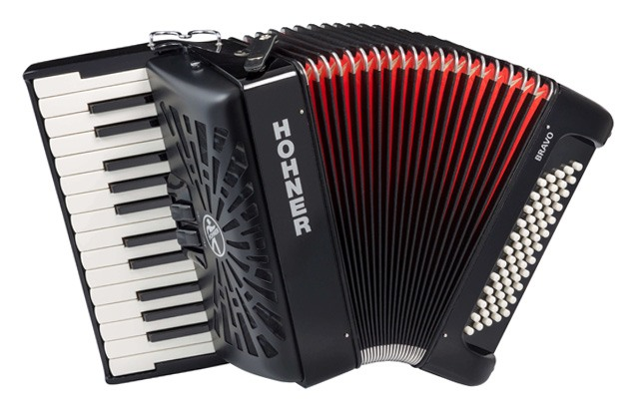
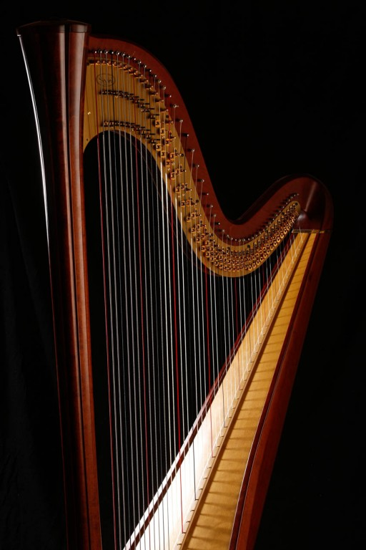
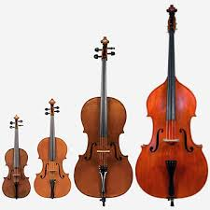
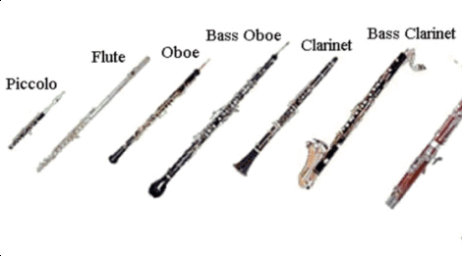
SKUPINE NASTOPAJOČIH GLASBIL
TOLKALA
TROBILA
GLASBILA S TIPKAMI
GODALA
PIHALA
BRENKALA

Slide 8
GODALA
TROBILA
PIHALA
TOLKALA
BRENKALA
GLASBILA S TIPKAMI

Slide 9

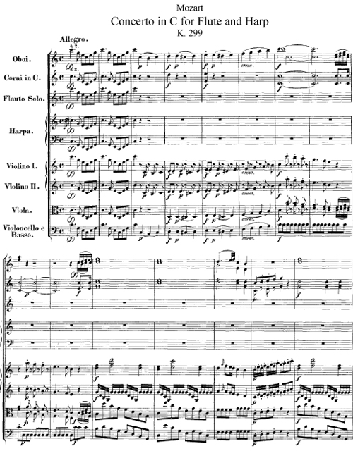
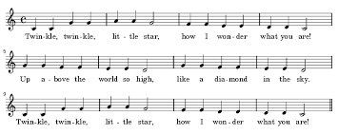

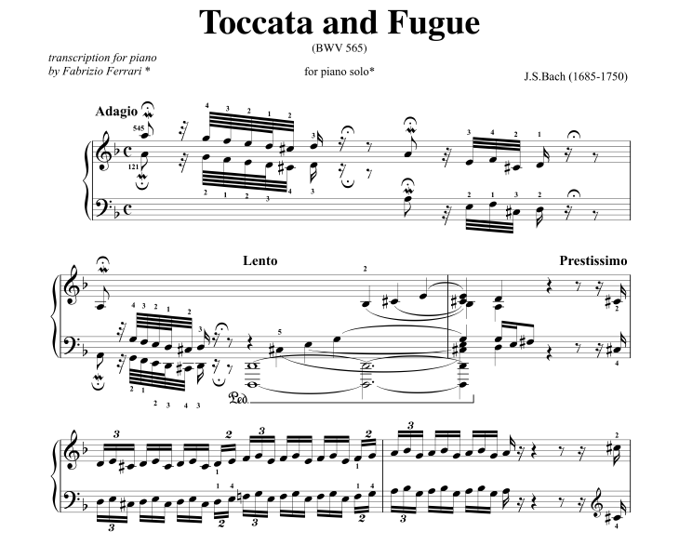
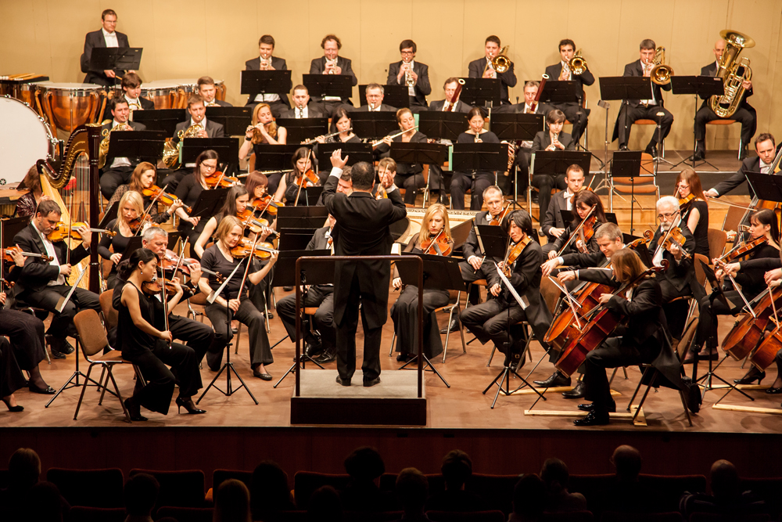
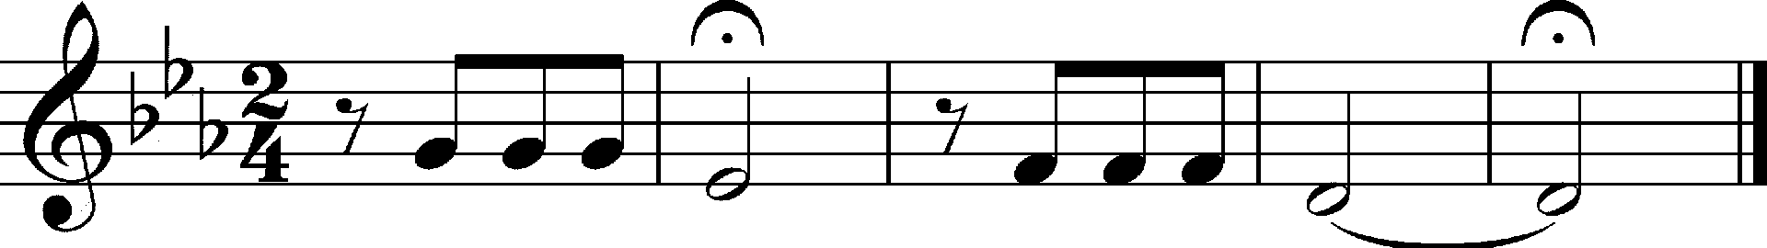
NOVI GLASBENI POJMI
ORKESTER
DIRIGENT
PARTITURA
TEMA
SIMFONIJA
FUGA
VARIACIJE

Slide 10
ORKESTER – velika skupina inštrumentalistov pod vodstvom dirigenta
DIRIGENT – vodja orkestra, zbora ali vokalno-inštrumentalne zasedbe
PARTITURA – notni zapis skladbe za vsa glasbila in pevske glasove
TEMA – osnovna glasbena misel, značilna glavna melodija
SIMFONIJA – glasbena oblika za orkester
FUGA – glasbena oblika, podobna kanonu (petje pesmi Mojster Jaka)
VARIACIJE – glasbena oblika, kjer pride do spremembe teme - različice

